Slide 1
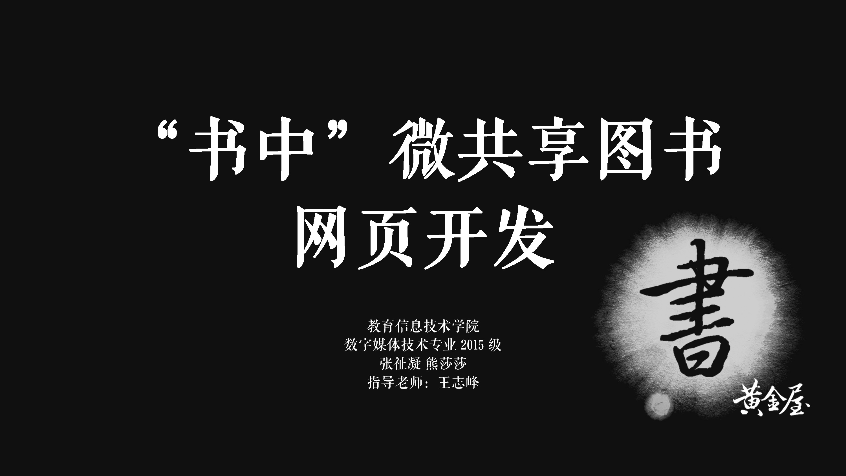

Slide 2

团队简介

Slide 3

团队简介
张祉凝
◎黄金屋团队共有两名团队成员，都是本科生，跨越数字媒体技术、电子商务系两个系别，无论是在盈利模式还是在实战水平都有专业的技术能力；指导老师一名，是教育信息技术学院数字媒体技术系副教授，从事虚拟现实、UI交互设计和人工智能等领域。
成员
熊莎莎
黄金屋团队
导师
王志锋

Slide 4
项目简介

Slide 5
项目主旨
为了服务学校、服务同学，我们团队正在做一个创新创业项目——“书中”校园微共享图书，此网站是为了让同学们更好的了解我们项目的产品和服务。我们的主题可用四个关键词来概括：华师、学子、共享、图书。体现出华师浓浓的书香底蕴，充分提高华师学子的学习热情，营造校园浓郁的读书氛围。

Slide 6
网页简介

Slide 7
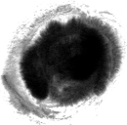


华师
学子
共享
图书

Slide 8
◎主页
◎书中好书
◎借书
◎书中市场
首页
◎书中公益
◎通知公告
◎卖书/捐书
◎联系我们
书中
◎主页
◎联系我们
书中市场
◎书中市场
◎注册/登录
登录

Slide 9
首页界面

Slide 10
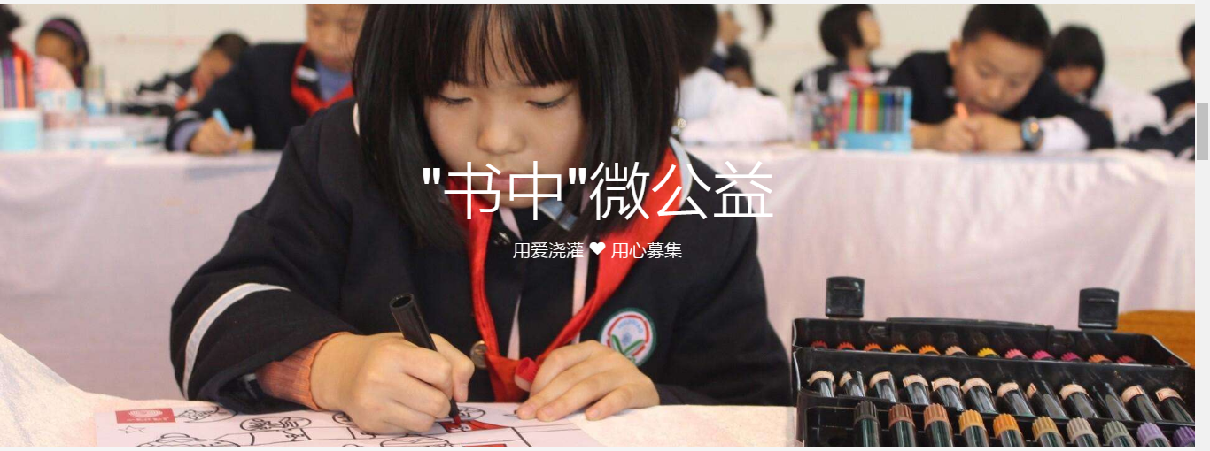
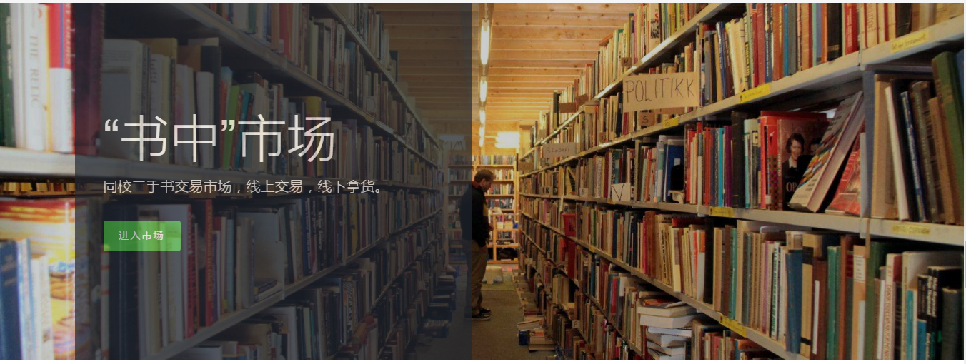
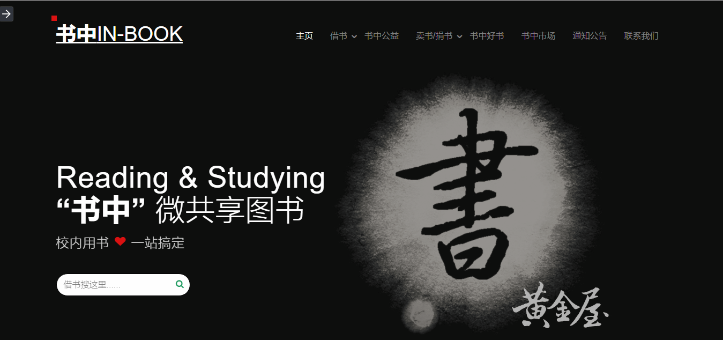
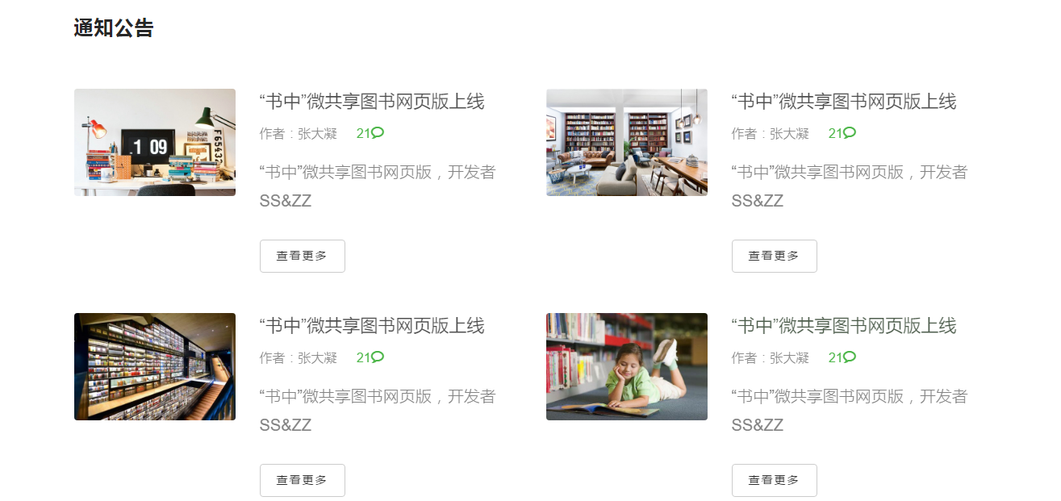
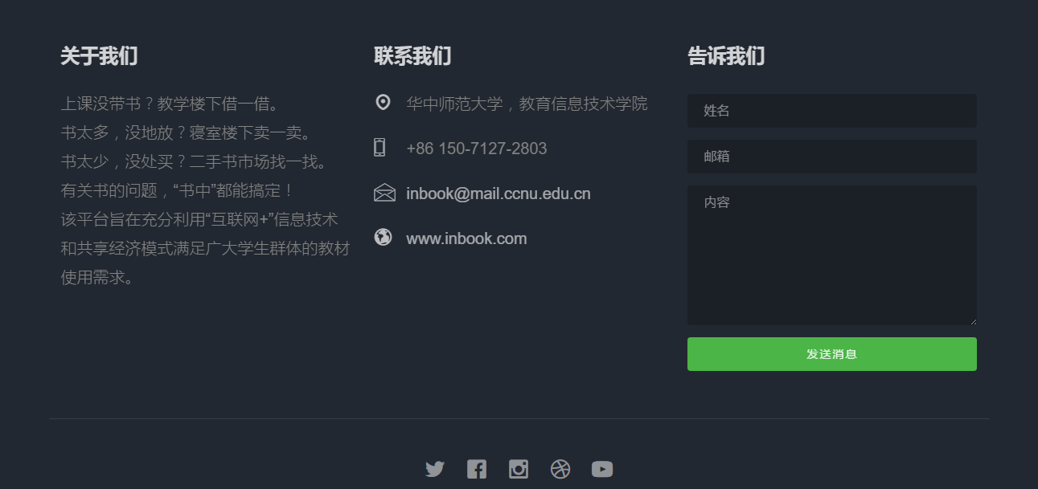
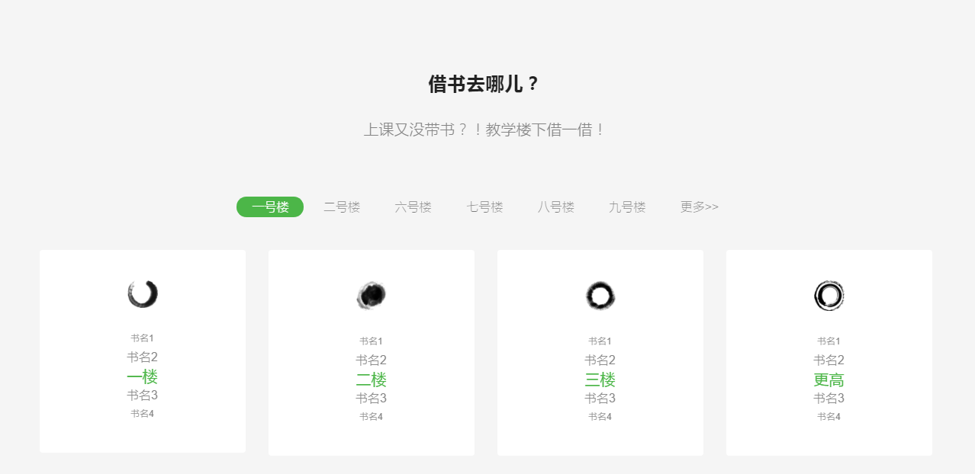
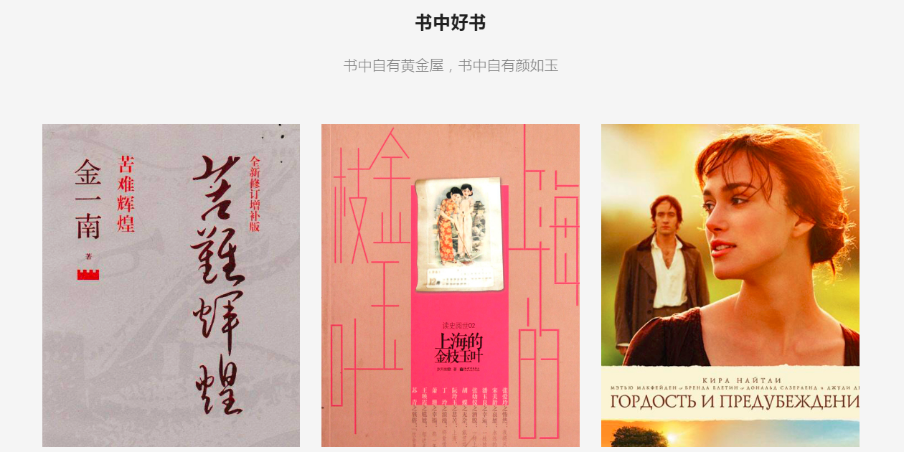
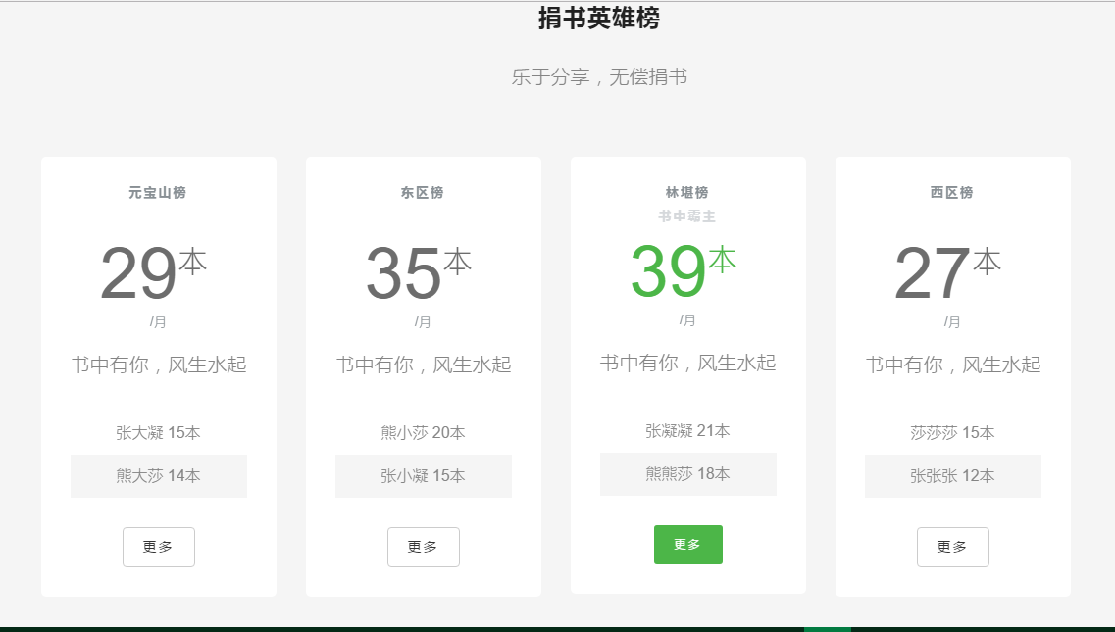
首页·书中公益
首页·卖书/捐书
首页·书中好书
首页·书中市场
首页·通知公告
首页·联系我们
首页·主页
首页·借书

Slide 11
书中市场界面

Slide 12
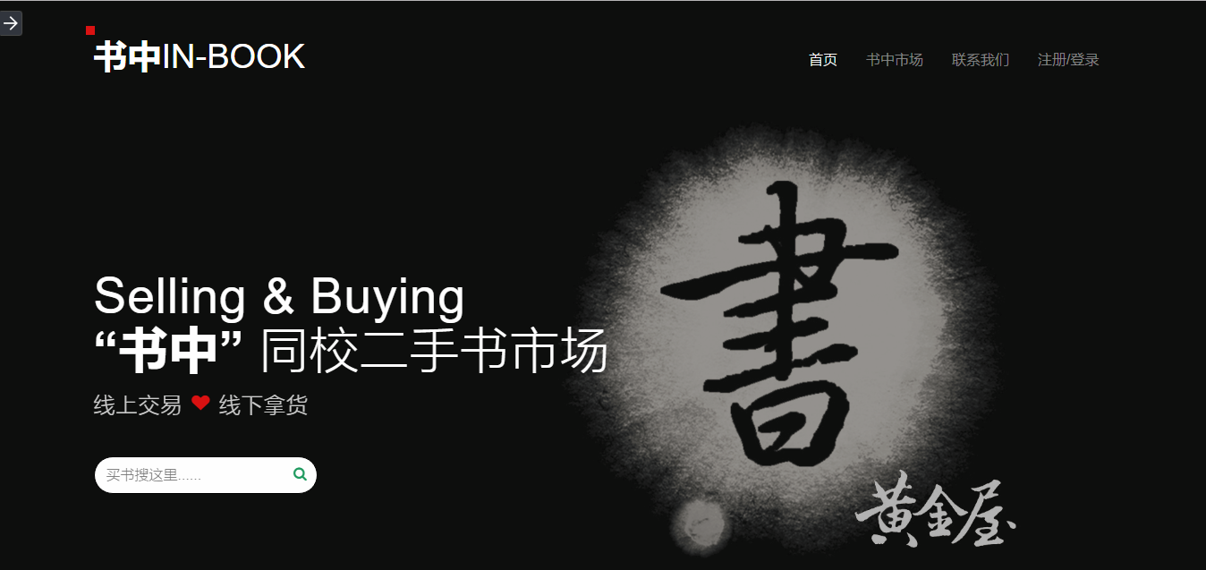
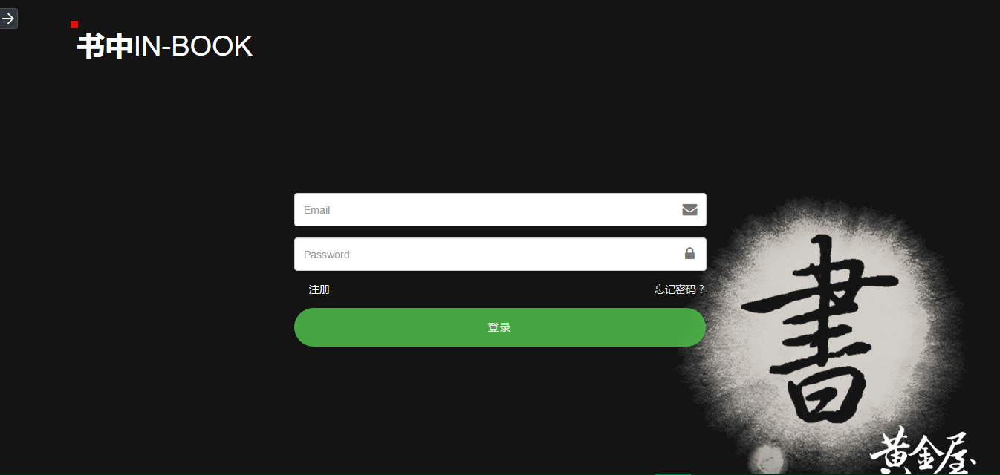
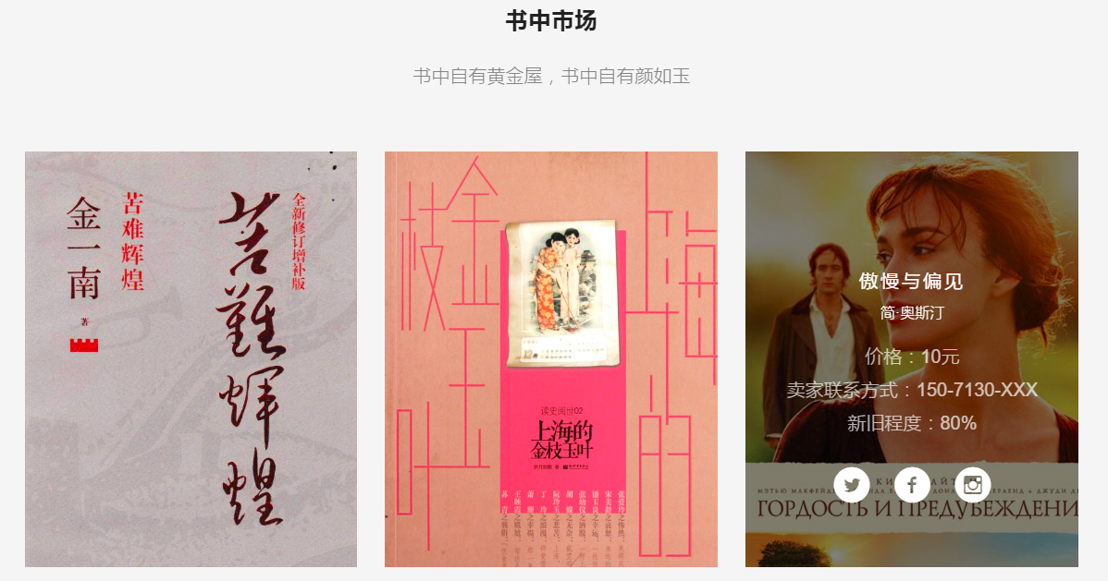
书中市场·联系我们
书中市场·注册/登录
书中市场·主页
书中市场·书中市场

Slide 13
登录界面

Slide 14
登录

Slide 15
技术含量

Slide 16
界面美观
用户体验
代码维护性

Slide 17
界面美观
界面整体风格为书香古风，界面清爽

Slide 18
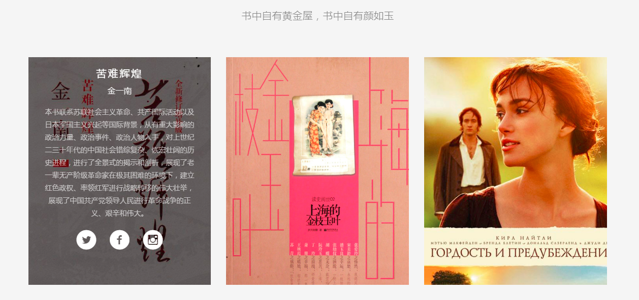
用户体验
功能较为齐全，界面友好

Slide 19
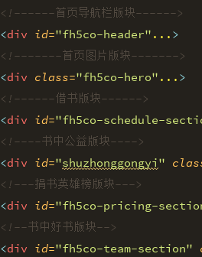
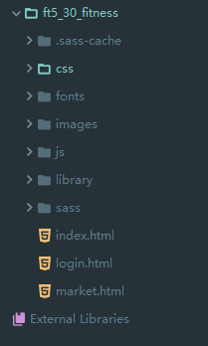
代码维护性
◎代码易读性
代码可读性较好
◎代码规范性
代码编码风格统一，比较规范
◎文档规范性
文档整体较为规范

Slide 20
谢谢大家

